Slide 1

Název školy: Základní škola a mateřská škola Domažlice , Msgre B. Staška 232, příspěvková organizace
Autor: Mgr. Hronková Pavlína
Téma: Ovoce
Číslo projektu: CZ.1.07/1.4.00/21.1437
Sada: Prvouka pro 1. ročník
Název : VY_52_INOVACE_24_Ovoce

Slide 2
ANOTACE
MATERIÁL JE URČEN PRO ŽÁKY 1. ROČNÍKU
PREZENTACE NA INTERAKTIVNÍ TABULI
SLOUŽÍ K VÝKLADU
INOVACE: VYUŽÍVÁ DOSAVADNÍCH ZNALOSTÍ ŽÁKŮ A PODPORUJE JEJICH AKTIVITU PŘI VYUČOVÁNÍ

Slide 3
OVOCE

Slide 4

JABLKA A HRUŠKY

Slide 5
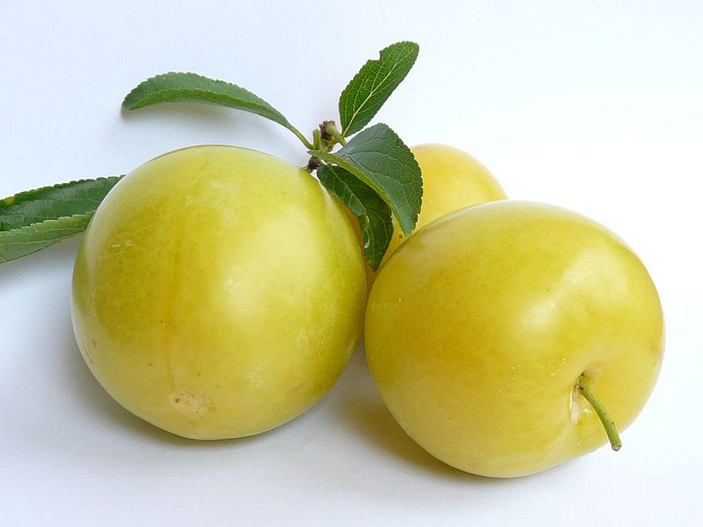
ŠVESTKY A BLUMY

Slide 6
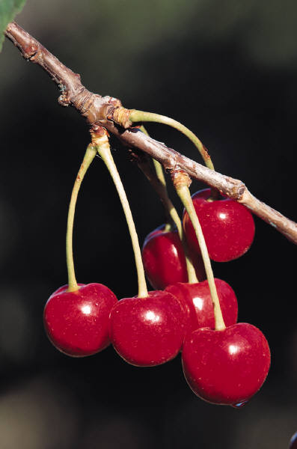

TŘEŠNĚ A VIŠNĚ

Slide 7
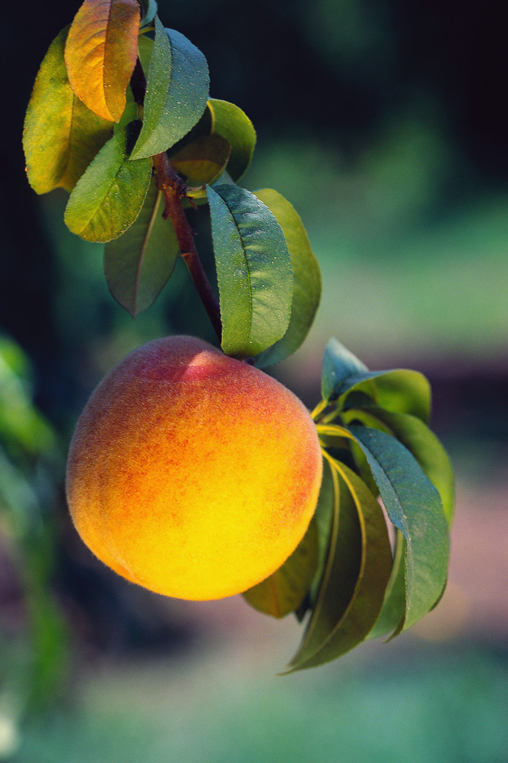
BROSKVE A MERUŇKY

Slide 8
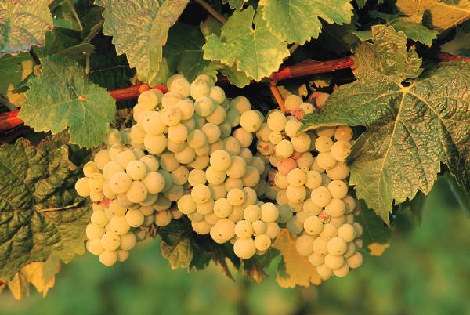
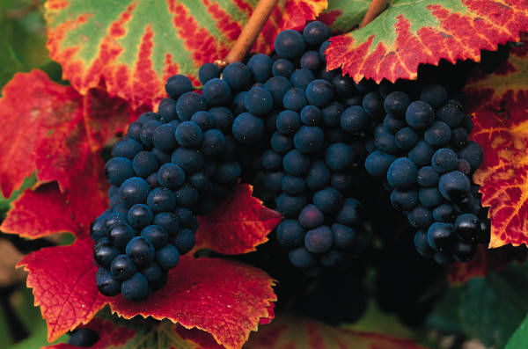
HROZNOVÉ VÍNO

Slide 9
MALINY A OSTRUŽINY

Slide 10
RYBÍZ A ANGREŠT

Slide 11
JAHODY, BORŮVKY A BRUSINKY

Slide 12
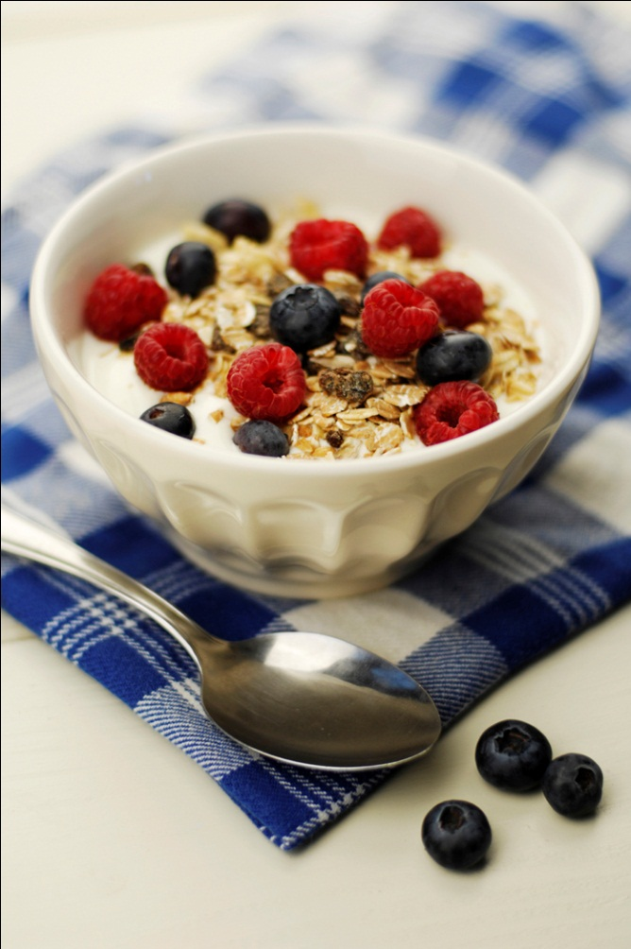
ZPRACOVÁNÍ OVOCE

Slide 13
CITACE
http://cs.wikipedia.org/wiki/Slivo%C5%88_bluma
Ilustrace: www.office.microsoft.com

